Slide 1



PHP Practical Training
PHP实训课
There is a common saying that every skyscraper is built from the ground.

Slide 2
CONTENT
目录
Part 01
Part 02
Part 03
面向对象基础
对象的高级特征
反射API
Part 04
Part 05
单例模式
PHP标准

Slide 3
CONTENT
目录
Part 06
Part 07
Part 08
重写规则
Composer、SVN、Git
数据库索引
Part 09
Part 10
数据库执行计划
事务深入、锁

Slide 4
Part 01
面向对象高级特性
在面向对象的程序设计（英语：Object-oriented programming，缩写：OOP）中，对象是一个由信息及对信息进行处理的描述所组成的整体，是对现实世界的抽象。
万物皆对象。

Slide 5
静态方法和属性
析构方法
通过类和属性访问属性和方法
清理对象
使用拦截器
实现自动委托
trait
在类之间共享实现
错误处理
引入异常

Slide 6
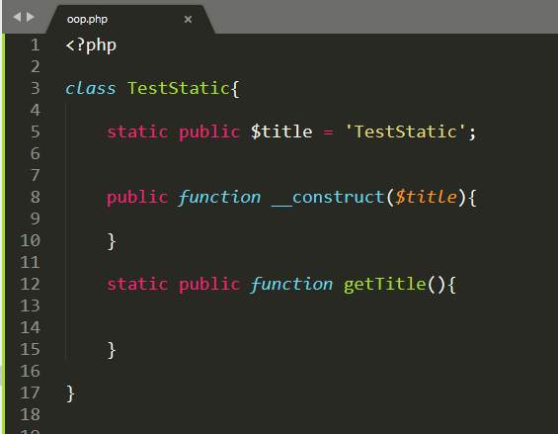
静态方法和属性（static）
1、可以访问类的方法和属性，而不是对象的方法和属性。这种方法和属性是静态的，必须使用关键字static声明。
注意书写顺序的规范
static在前，访问权限修饰符在后

Slide 7
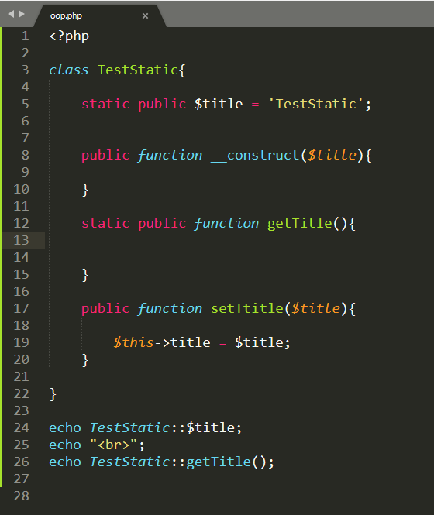

静态方法和属性（static）
2、在类外部使用类名和::访问,
不需要new
注意：访问属性必须跟上$变量符号
TestStatic::$titile;
TestStatic:title;
Fatal error: Uncaught Error: Undefined class constant

Slide 8
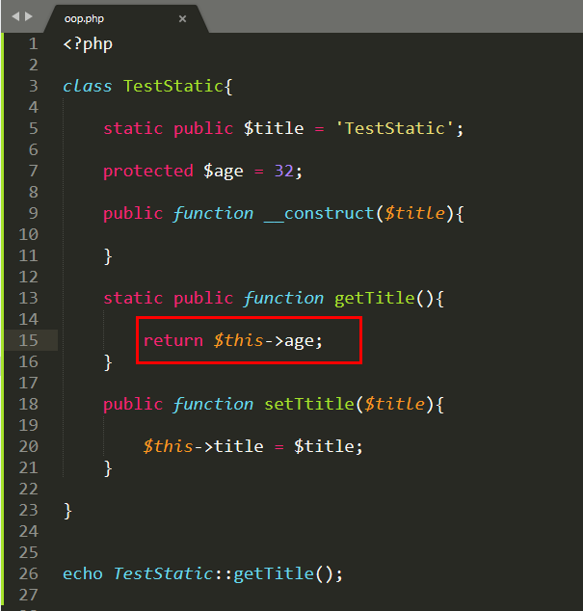
静态方法和属性（static）
3、静态方法是具有类作用域的函数，
在方法内部无法访问类中的普通属性。
方法内部不能使用$this
Fatal error: Uncaught Error: Using $this when not in object context in

Slide 9
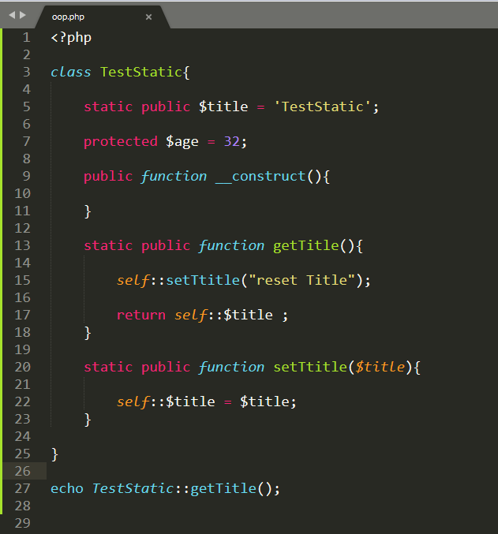
静态方法和属性（static）
4、在类内部使用self关键字访问静态属性和方法
注意：访问属性带$符号，访问方法带圆括号();

Slide 10
几个关键字汇总
new
$this->
parent::
self::
static
public
protected
private
static好处：可以在脚本的任何地方使用它们（前提？），可以直接访问这些功能，
无需将一个类的实例从一个对象传递给另一个对象或者将对象设置为全局变量。
其次，类的所有实例都可以访问静态变量，因此，可以将希望所有类成员都能
访问的属性设置为静态的。
不需要实例化就能访问更简单和便捷，使代码更加简洁。

Slide 11
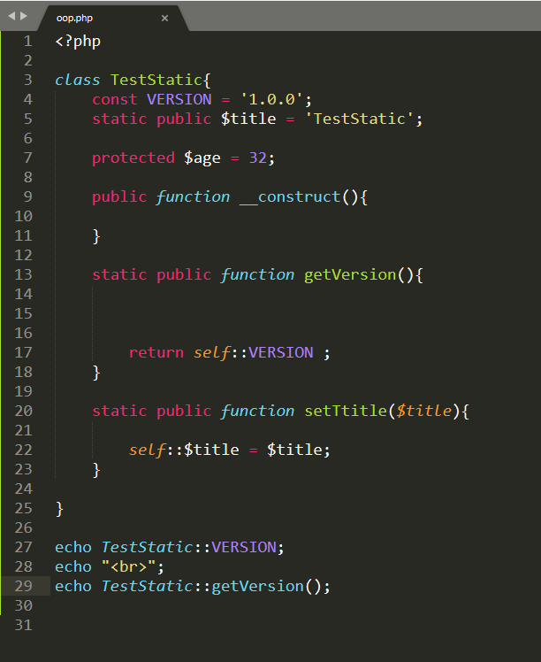
常量属性
不应该被客户端代码改变的属性（错误标识位，状态标识位）
定义： const 关键字声明
不需要$
规范：全部大写字母
访问：外部使用类名::常量名
内部使用self::常量名

Slide 12
使用拦截器（魔术方法）
PHP提供的内置拦截器方法可以拦截发送给未定义(包含没有权限)的属性和方法的消息，在恰当的时候被自动调用
must have public visibility and cannot be static
方法 | 说明
__get() | 访问未定义的属性时被调用
__set() | 对未定义属性进行赋值时被调用
__call($method,$arg_array) | 调用未定义的非静态方法时被调用
__callStatic(($method,$arg_array) | 调用未定义的静态方法时被调用
__isset() | 对未定义属性调用isset()时被调用
__unset() | 对未定义的属性调用unset()时被调用

Slide 13
析构方法
__destruct()
在对象被垃圾回收前（从内存中消失）
显示调用unset(对象)时
进程中没有引用指向对象时（程序执行完毕）

Slide 14
复制对象
clone __clone()
Php5以上的版本，对象的赋值和传递都是通过引用进行的（指向同一个对象的引用，而不是各自保留副本，与普通类型赋值区分开来）。$copy= clone $staticTest;
如果需要得到一个对象的副本，可以使用个关键字clone复制一个对象生成一个新的对象实例。（与new实例化的区别）
区别：
如果被复制的对象已经改变了属性，则复制之后的副本会带上被改变了的属性结果，而不是初始值。
如果需要实现覆盖副本的默认属性，通过定义__clone()方法，对属性进行赋值。（浅拷贝）
浅拷贝对对象属性是引用复制，如果不希望对副本对象持有指向相同的引用（共享），使用深拷贝。（对象属性进行复制）
Public function __clone(){
$this->age = 32;
$this->account = clone $this->account;
}
副本对account对象实例的操作将不会影响到被拷贝的对象。

Slide 15
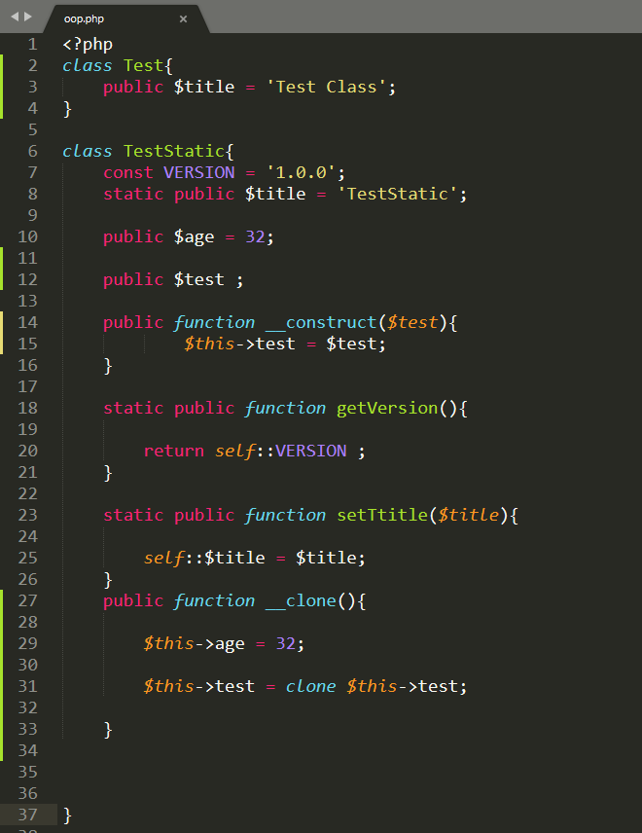
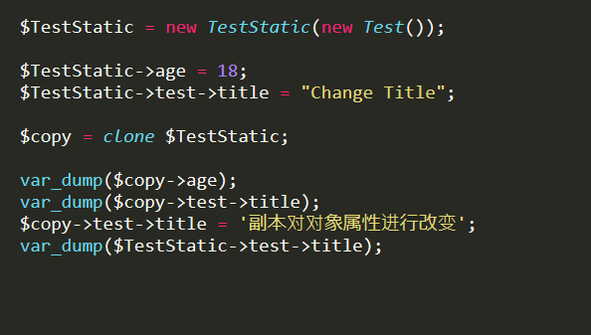
复制 、浅拷贝 、深拷贝

Slide 16
输出对象
public function __toString(){}
在需要对对象进行输出（echo 、print 、或者转存文件）时，需要定义对象的字符串值， __toString方法提供这个能力。
常用于：记录日志、报告错误。

Slide 17

回调、匿名函数、闭包
is_callable() —检测参数是否为合法的可调用结构
function_exists() —如果给定的函数已经被定义就返回true
method_exists() — 检查类的方法是否存在
class_exists() — 检查类是否已定义
extension_loaded() — 检查一个扩展是否已经加载
call_user_func()
call_user_func($callback[,2,3,…..]);
call_user_func([$full_classname, $method]);
call_user_func_array(callable $callback , array $param_arr) 参数2必须是数组
要在回调函数中使用引用传递必须使用call_user_func_array （call_user_func_array($callback,[&$b]);）
灵活变通可以这样使用：call_user_func($callback,[&$d,3]);
testrefence(&$c);//语法解析错误

Slide 18
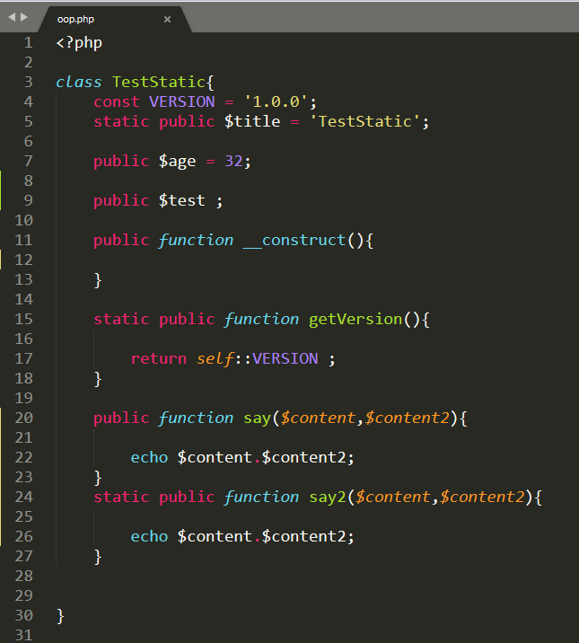
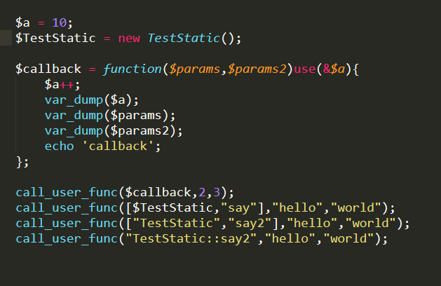
回调是类的方法时，区分静态方法和非静态方法

Slide 19
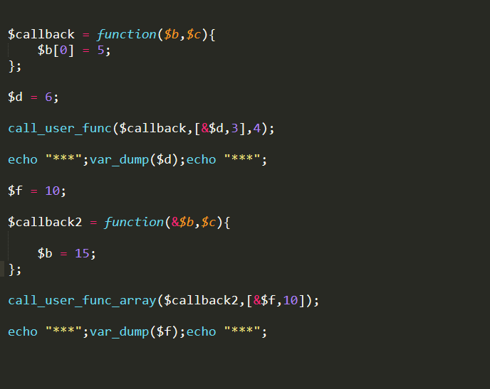
回调函数中使用引用传递
要在回调函数中使用引用传递必须使用call_user_func_array （call_user_func_array($callback,[&$b]);）
灵活变通可以这样使用：call_user_func($callback,[&$d,3]);
testrefence(&$c);//语法解析错误

Slide 21
使用方法
1、属性允许对象存储数据
2、方法允许对象执行任务
3、方法是类中定义的特殊函数
public function myMethod($argument1,$argument2)
{
}
带上关键字 （如果没有默认public）， 参数列表可选

Slide 22
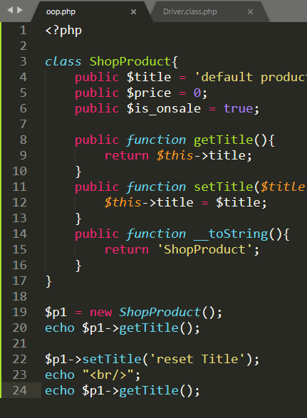
使用方法
4、显式设置可见性，
是一种优秀的代码实践
5、方法的调用，依然使用-> 运算符，
即使没有参数也必须带上一对圆括号()。

Slide 23
$this
1、$this伪变量，写在类的方法内部
2、类引用自己对象实例的方式。
3、代表当前实例的-------（属性或方法）

Slide 24
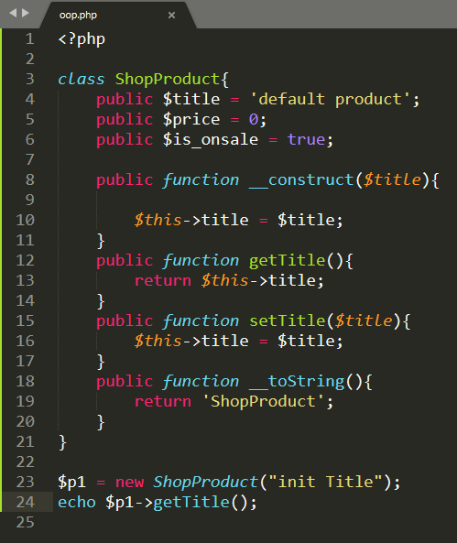
构造方法
1、在对象实例化时被自动调用
2、主要用来进行初始化工作
3、目前构造方法的名称是
__construct()
[PHP5之前构造函数跟
类名相同，被PHP7废除]
（注意：两条下划线）

Slide 25
参数和类型
1、字符串、整型、浮点型、布尔值=》基本类型
2、ShopProduct不仅是Object类型，同时也是ShopProduct类类型
3、方法和函数的定义不需要明确指定参数类型（既灵活又麻烦）
4、处理参数类型的策略取决于潜在Bug的严重程度和灵活性多大好处，PHP会根据上下文进行很多基本类型的转换
5、PHP没有严格要求类型，但依然具备数据类型的

Slide 26
PHP数据类型检测
类型检测函数 | 类型 | 说明
is_bool | Boolean | true或false
is_integer | 整数值 | 等价于is_int() is_long()
is_double | Double | 一个带小数点的数值
is_string | String | 字符串数据
is_object | Object | 对象
is_array | Array | 数组
is_resource | Resource | 数据库或文件句柄
is_null | Null | 未被赋值的值
注意：表单数据是字符串，如果要检测是不是数字的字符串，必须用is_numeric()
注意：”false” 在条件表达式中为真值

Slide 27
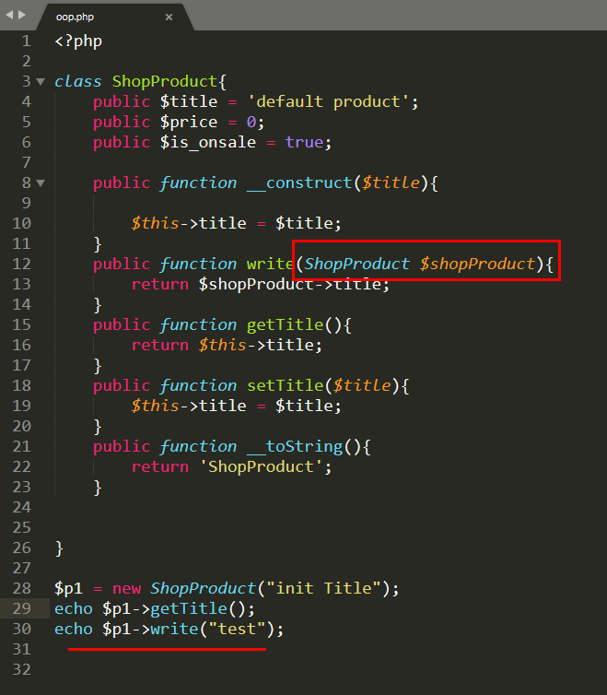
接受提示
1、PHP5引入了类类型声明（类型提示），
要想给方法参数加上类类型声明，
只需在方法的参数前加上一个类名即可。
2、异常提示
Fatal error: Uncaught TypeError:Argument 1 passed to
ShopProduct::write() must be
an instance of ShopProduct, string given, called in
3、“类型声明是在运行时才被检测的”，这意味着
就算你写错了，没被执行时依然不知道错误的存在。
4、通常情况下，类型提示的参数会进行隐式转换。

Slide 28
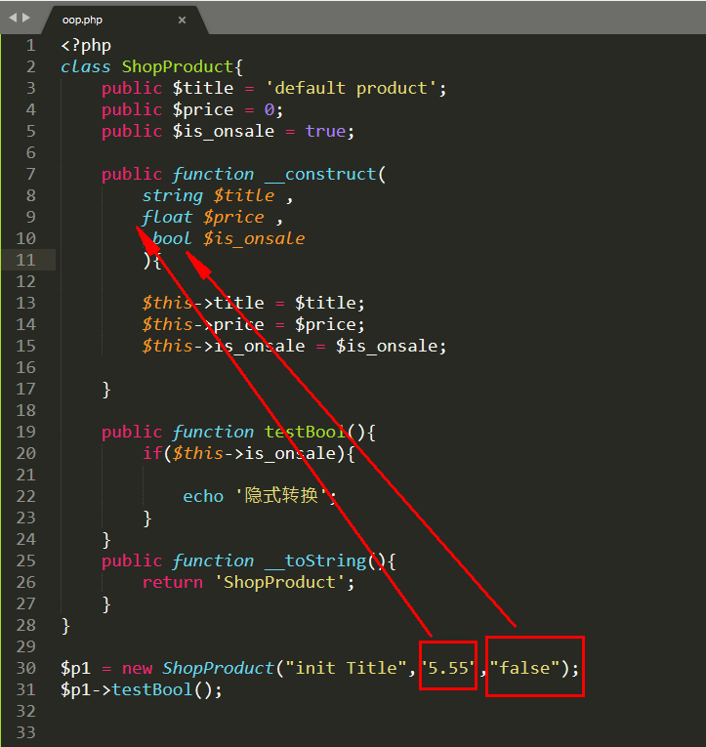
隐式转换
注意：构造函数有多少个参数，在实例化
时必须传递几个参数。（有默认值除外）
Fatal error: Uncaught ArgumentCountError:
Too few arguments to
function ShopProduct::__construct(), 2 passed

Slide 29
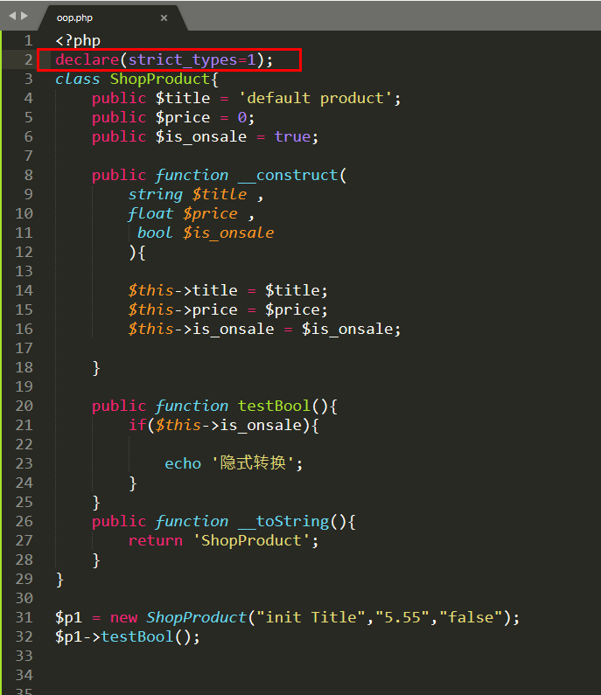
强类型声明
declare(strict_types=1)
Fatal error: Uncaught TypeError:
Argument 2 passed to ShopProduct::__construct()
must be of the type float, string given, called

Slide 30
类型声明 | 起始版本 | 说明
Array | 5.1 | 数组 可以是null默认值
Int | 7.0 | 正数，默认值可以null
float | 7.0 | 浮点数值，默认值可以正数、null
callable | 5.4 | 可调用代码（匿名函数） 默认值可以null
Bool | 7.0 | 默认值可以null
string | 5.0 | 字符串数据，null
self | 5.0 | 指向自己的引用
类类型 | 5.0 | 类或接口的类型

Slide 31
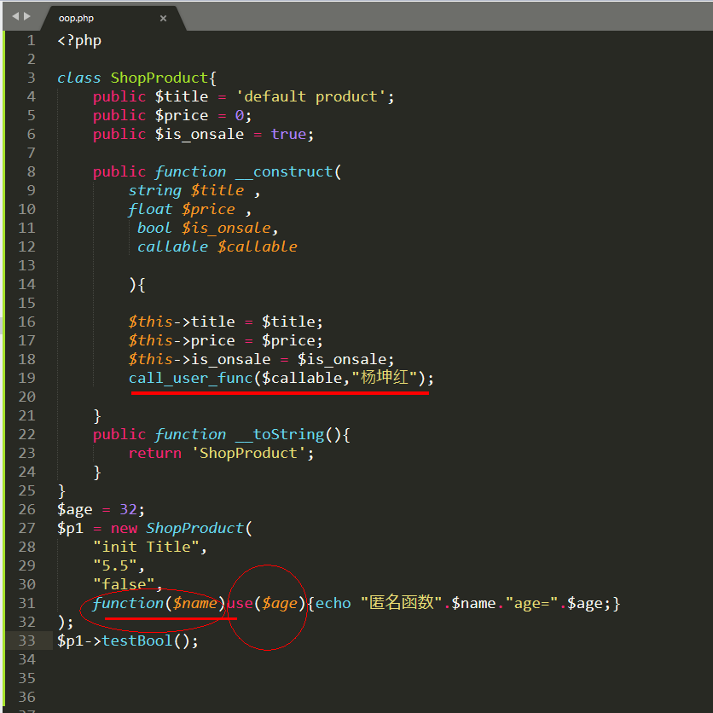
Callable参数类型实例
（匿名函数）

Slide 32
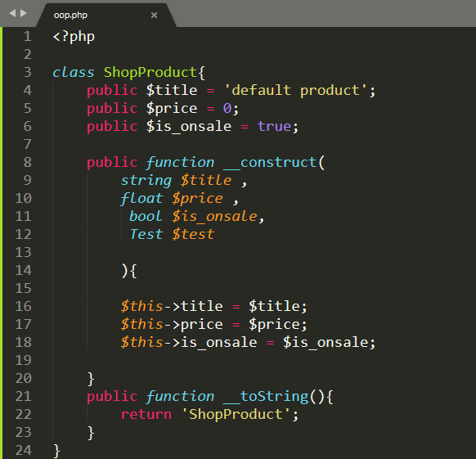
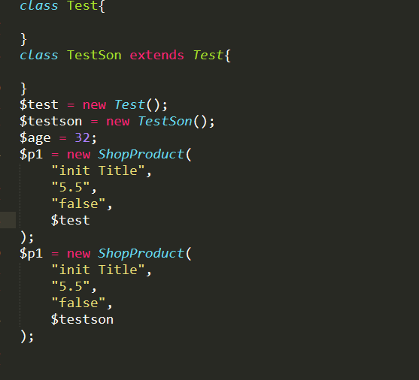
类类型可以是其子类或者接口的实现

Slide 33
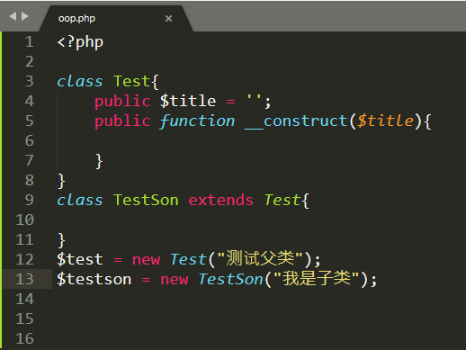
使用继承
1、为了避免代码重复，我们希望在一个类中提供共通的功能，
但允许其他类在在处理一些方法调用时有所不同。
2、创建子类的第一步是找出基类中不适合放在一起或需要进行
不同处理的元素。
3、通过在类声明中使用关键字extends创建子类
4、如果子类（派生类）中没有定义构造方法，实例化子类时会
自动调用父类（超类、基类）的构造方法，实例化要传递父类构造
函数的参数。
5、子类会继承父类public、protected属性和方法
6、子类可以扩展和修改父类的功能（重写，PHP没有重载）

Slide 34
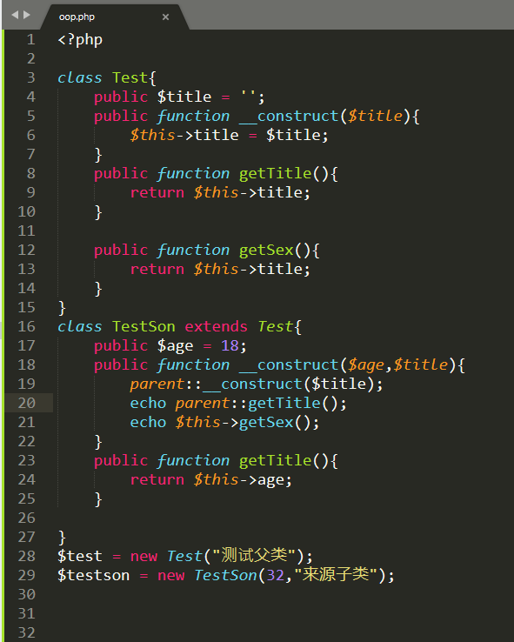
构造方法和继承
1、在子类定义构造方法时，父类的构造方法不会被自动调用
2、在子类定义构造方法时，将参数传递给父类才是完整的类
3、子类中调用父类的方法用关键字parent和双冒号::
parent::__construct(…)
parent::callMethod(…)
如果方法只属于父类，可以直接$this->父类方法（）
4、不能使用::访问父类非静态的属性

Slide 35
管理类的访问
1、public属性和方法可以在程序中的任何上下文中被访问
2、private的属性和方法只能在类内部被访问，子类也无法访问父类的private属性和方法
3、protected的属性和方法只能在类内部或子类中被访问，外部代码无法访问
①可见性关键字允许我们将类中客户端所需的部分暴露给客户端，为对象设置一个清晰的接口
②通过阻止客户端代码访问特定的属性，访问权限控制有助于防止BUG的产生。
③通常，我们倾向于严格控制可访问性，应该设置private、protected，然后在需要的时候逐渐放宽
④最好不要让客户端代码直接访问或修改类的属性，使用访问方法，getter/setter。
public function getTitle();
public function setTitle($value);

Slide 36

THANK YOU
Your life can be enhanced, and your happiness enriched,
when you choose to change your perspective.
汇报人：包图网

Slide 37
紧扣大纲
The user can demonstrate on a projector or computer, or print the presentation and make it into a film a wider field
紧贴专业
The user can demonstrate on a projector or computer, or print the presentation and make it into a film a wider field
点击输入标题
灵活应用
The user can demonstrate on a projector or computer, or print the presentation and make it into a film a wider field

Slide 38
属性相关问题
1、当需要一个属性时，必须从对象外进行操作，进入对
象内部设置和获取属性，数量越来越多变得非常麻烦
2、PHP允许动态设置属性，就算拼写错误也不会有警告
3、类的限制太宽松
4、一次输出多个属性变得麻烦

Slide 39
Part 02
教学分析
Your life can be enhanced, and your happiness enriched,
when you choose to change your perspective.

Slide 40


输入文字
The user can demonstrate on a projector or computer, or print the presentation and make it into a film a wider field
输入文字
The user can demonstrate on a projector or computer, or print the presentation and make it into a film a wider field

Slide 41
单击编辑标题
单击编辑标题
单击编辑标题
The user can demonstrate on a projector or computer, or print the presentation and make
The user can demonstrate on a projector or computer, or print the presentation and make
The user can demonstrate on a projector or computer, or print the presentation and make
The user can demonstrate on a projector or computer, or print the presentation and makeThe user can demonstrate on a projector or computer, or print the presentation and make

Slide 42


重点知识解析
难点知识解析
The user can demonstrate on a projector or computer, or print the presentation and make it into a film a wider field
The user can demonstrate on a projector or computer, or print the presentation and make it into a film a wider field

Slide 43
Part 03
教学过程
Your life can be enhanced, and your happiness enriched,
when you choose to change your perspective.

Slide 44
40%
62%
75%
添加标题
添加标题
添加标题
The user can demonstrate on a projector or computer, or print the presentation and
The user can demonstrate on a projector or computer, or print the presentation and
The user can demonstrate on a projector or computer, or print the presentation and

Slide 45




课前作业布置
The user can demonstrate on a projector or computer, or print the presentation and make it into a film a wider field

Slide 46
情景设计
The user can demonstrate on a projector or computer, or print the presentation and
简化设计
The user can demonstrate on a projector or computer, or print the presentation and
图文并茂
The user can demonstrate on a projector or computer, or print the presentation and
循序渐进
The user can demonstrate on a projector or computer, or print the presentation and

Slide 47
Part 04
教学效果
Your life can be enhanced, and your happiness enriched,
when you choose to change your perspective.

Slide 48



讨论小组
The user can demonstrate on a projector or computer, or print the presentation
数字资源
学习终端
The user can demonstrate on a projector or computer, or print the presentation
The user can demonstrate on a projector or computer, or print the presentation

Slide 49
添加标题
添加标题
添加标题
The user can demonstrate on a projector or computer, or print the presentation and
The user can demonstrate on a projector or computer, or print the presentation and
The user can demonstrate on a projector or computer, or print the presentation and

Slide 50


The user can demonstrate on a projector or computer, or print the presentation
The user can demonstrate on a projector or computer, or print the presentation

Slide 51
Part 05
板书设计
Your life can be enhanced, and your happiness enriched,
when you choose to change your perspective.

Slide 52
添加标题
75%
A
The user can demonstrate on a projector or computer, or print the presentation and
添加标题
56%
B
The user can demonstrate on a projector or computer, or print the presentation and
添加标题
83%
The user can demonstrate on a projector or computer, or print the presentation and
C
添加标题
75%
D
The user can demonstrate on a projector or computer, or print the presentation and

Slide 53



输入内容
输入内容
输入内容
The user can demonstrate on a projector or computer, or print the presentation and make it into a film a wider field
The user can demonstrate on a projector or computer, or print the presentation and make it into a film a wider field
The user can demonstrate on a projector or computer, or print the presentation and make it into a film a wider field
The Project
The Project
The Project

Slide 54
添加标题
添加标题
添加标题
The user can demonstrate on a projector or computer, or print the presentation and make it into a film
The user can demonstrate on a projector or computer, or print the presentation and make it into a film
The user can demonstrate on a projector or computer, or print the presentation and make it into a film

Slide 55
MARKETING REPORT
THANK YOU
Your life can be enhanced, and your happiness enriched,
when you choose to change your perspective.
汇报人：包图网

Slide 56
版权声明
感谢您下载包图网平台上提供的PPT作品，为了您和包图网以及原创作者的利益，请勿复制、传播、销售，否则将承担法律责任！包图网将对作品进行维权，按照传播下载次数进行十倍的索取赔偿！
1.在包图网出售的PPT模板是免版税类（RF：Royalty-Free）正版受《中国人民共和国著作法》和《世界版权公约》的保护，作品的所有权、版权和著作权归包图网所有，您下载的是PPT模板素材的使用权。
2.不得将包图网的PPT模板、PPT素材，本身用于再出售，或者出租、出借、转让、分销、发布或者作为礼物供他人使用，不得转授权、出卖、转让本协议或者本协议中的权利。
更多精品PPT模板：http://ibaotu.com/ppt/
点击进入

